Slide 1
A 2020-as Háztartási vagyonfelmérés első eredményeinek bemutatása
Huszár Gábor – Simon Béla
Statisztikai igazgatóság
2022. december 8.

Slide 2
Tartalom
Főbb megállapítások
A háztartások vagyonmérlege
Változások 2017 és 2020 között
Nemzetközi összehasonlítás
Irodalom, hasznos linkek

Slide 3
Főbb megállapítások
A háztartások nettó vagyona 2017 és 2020 között 42 százalékkal nőtt
Okok: Ingatlanok, pénzügyi eszközök állományának növekedése, miközben az adósságok is növekedtek
A vagyonnövekedés minden csoportban jelentős, különösen
  Közép-Dunántúlon, Észak-Magyarországon, Észak-Alföldön
  56-65 éves és a 75 év feletti korcsoportban
  A 2., a 8. és a 9. decilisben (nettó vagyon szerint)
A reáleszközök és az adósságok eloszlása egyenletesebb a pénzügyi eszközökhöz képest
Az egy háztartásra jutó nettó vagyon átlaga 39 millió forint, a mediánja 20 millió forint volt 2020 végén

Slide 4
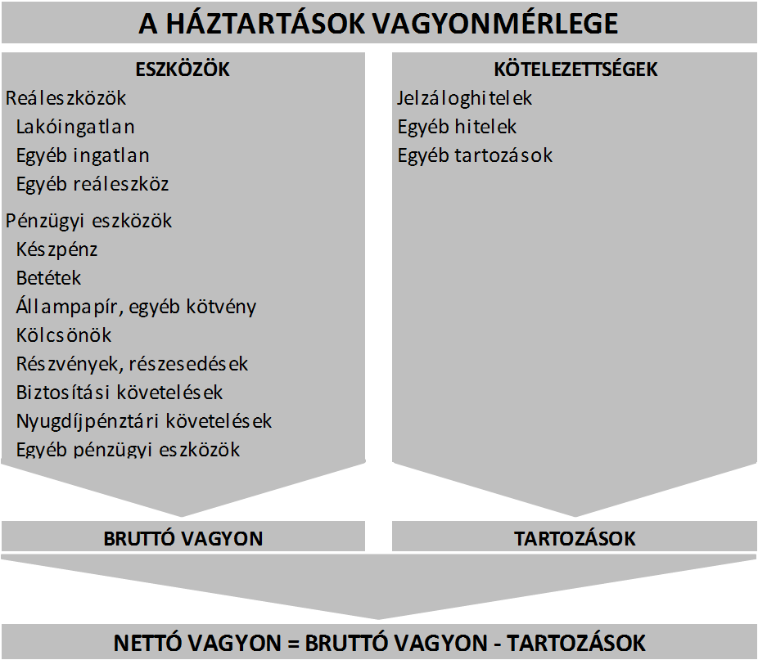
A háztartások vagyonmérlege

Slide 5
A felmérés és a pénzügyi számlák összehasonlítása
Megnevezés | Háztartási felmérés, 2020 (mrd Ft) | Nemzeti számlák, 2020 végi adat (mrd Ft) | Lefedettég (%) | Szorzószám | Illesztett vagyonmérleg, mrd Ft
a | b | c | d=b/c*100 | e=c/b | f
Nem pénzügyi eszközök | 98 271 |  |  |  | 98 271
Pénzügyi eszközök | 34 752 | 68 158 | 51 |  | 68 472
Készpénz | 488 | 5 992 | 8 | 12,29 | 5 992
Folyószámla | 5 182 | 8 833 | 59 | 1,70 | 8 833
Lekötött betétek | 2 605 | 3 453 | 75 | 1,33 | 3 453
Állampapír, egyéb kötvény | 2 826 | 9 393 | 30 | 3,32 | 9 393
Hitelek vállalkozásoknak |  | 2 290 |  |  | 2 290
Hitelek háztartásoknak | 316 |  |  |  | 316
Tőzsdei részvények | 917 | 1 163 | 79 | 1,27 | 1 163
Nem tőzsdei részesedések | 17 553 | 22 425 | 78 | 1,28 | 22 425
Befektetési jegyek | 1 492 | 4 547 | 33 | 3,05 | 4 547
Biztosítástechnikai tartalékok | 3 372 | 4 949 | 68 | 1,47 | 4 949
Egyéb követelések |  | 5 112 |  |  | 5 112
Kötelezettségek | 6 105 | 11 789 | 52 |  | 12 102
Hitelek intézményektől | 5 616 | 10 018 | 56 | 1,78 | 10 018
Hitelek háztartásoktól | 190 |  |  | 1,67 | 316
Egyéb tartozások |  | 1 768 |  |  | 1 768
Nettó vagyon | 126 918 |  |  |  | 154 641

Slide 6
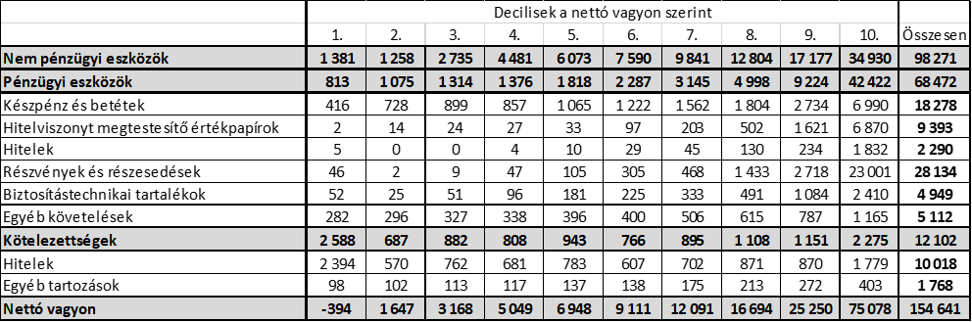
A háztartások vagyonának eloszlása
A nettó vagyon szerint képzett decilisek szerint, 2020 végén, milliárd forint

Slide 7
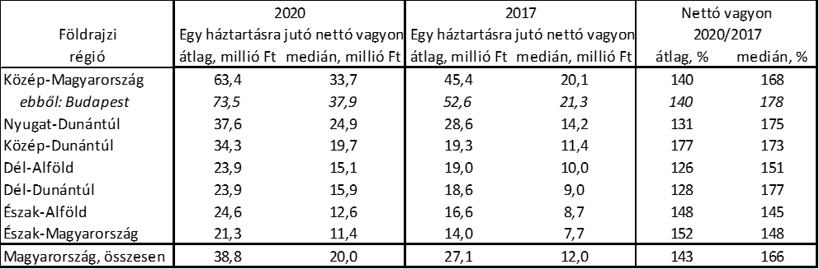
Változások 2017 és 2020 között
Egy háztartásra jutó nettó vagyon eloszlása régiók szerint

Slide 8
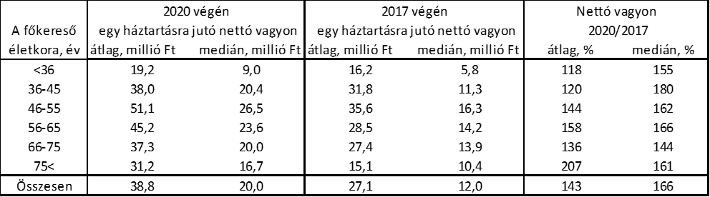
Változások 2017 és 2020 között
Egy háztartásra jutó nettó vagyon eloszlása a főkereső életkora szerint

Slide 9
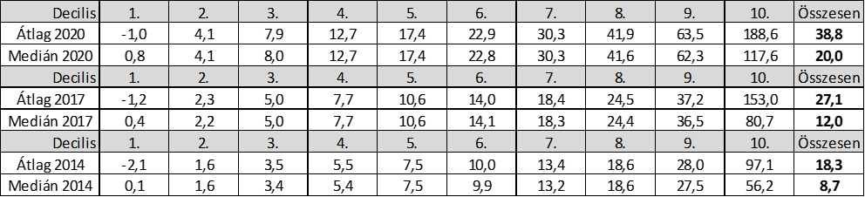
Változások 2014, 2017 és 2020 között
Egy háztartásra jutó nettó vagyon a nettó vagyon szerint képzett decilisekben, millió forint

Slide 10
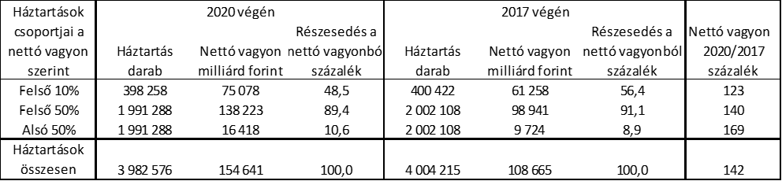
Változások 2017 és 2020 között
Egyenlőtlenségek a háztartások nettó vagyonának eloszlásában

Slide 11
Nemzetközi összehasonlítás, 2014
A nettó vagyon eloszlása

Slide 12
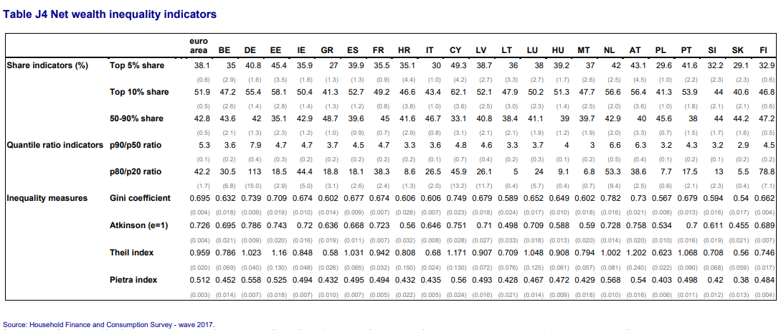
Nemzetközi összehasonlítás, 2017
Egyenlőtlenségi mutatók, nettó vagyonra
Forrás: EKB, Household Finance and Consumption Survey - wave 2017, Statistical tables

Slide 13
Irodalom, hasznos linkek
MNB honlapon kiadványok, interaktív grafikon a magyar felmérésről:
Háztartási vagyonfelmérés (mnb.hu)
EKB honlap a felmérésről:
Household Finance and Consumption Network (HFCN) (europa.eu)
Az osztrák jegybank interaktív oldala a felmérésről:
HFCS Austria (shinyapps.io)
A FED honlapja az amerikai megoszlásos pénzügyi számlákról:
The Fed - Distributional Financial Accounts Overview (federalreserve.gov)

Slide 14
Köszönöm a figyelmet!
Kérdések?

